Slide 1
Сравнительная характеристика циклов развития печеночного сосальщика, ланцетовидного сосальщика и шистостом

Slide 2
Общие сведения
Печеночный, ланцетовидный сосальщики и шистостомы относятся к одному классу – Дигенетические сосальщики (Trematoda).
Жизненный цикл Трематод сложен, так как связан со сменой хозяев, чередованием личиночных стадий развития самих паразитов.
Для удобства рассмотрим основные понятия, характеризующие циклы развития сосальщиков.

Slide 3
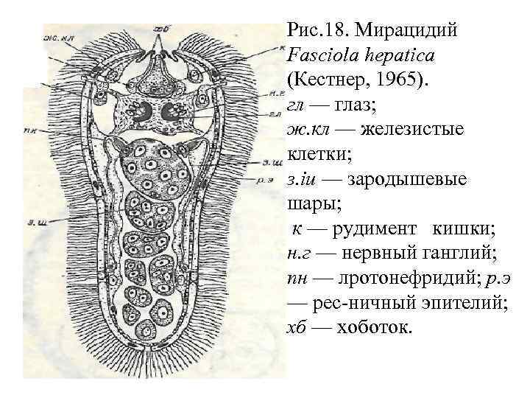
Марита – половозрелый гельминт.
Мирацидий – первая личиночная стадия большинства трематод.

Slide 4
Спороциста – вторая личиночная стадия, способная к партеногенетическому размножению.

Slide 5
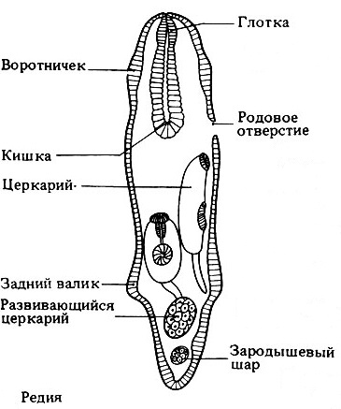
Редий – третья стадия, способная к партеногенетическому размножению. Внутри редии образуются церкарии.

Slide 6
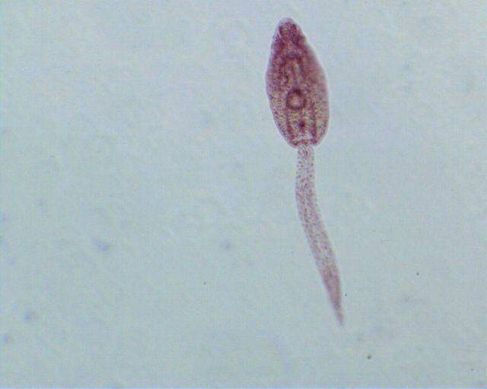
Церкарий – четвертая личиночная стадия трематод.

Slide 7
Адолескарий(Метацеркарий) – пятая личиночная стадия, способная вызывать заболевание при попадании в тело окончательного хозяина(инвазионная личинка). Адолескарий превращается в мариту.

Slide 8
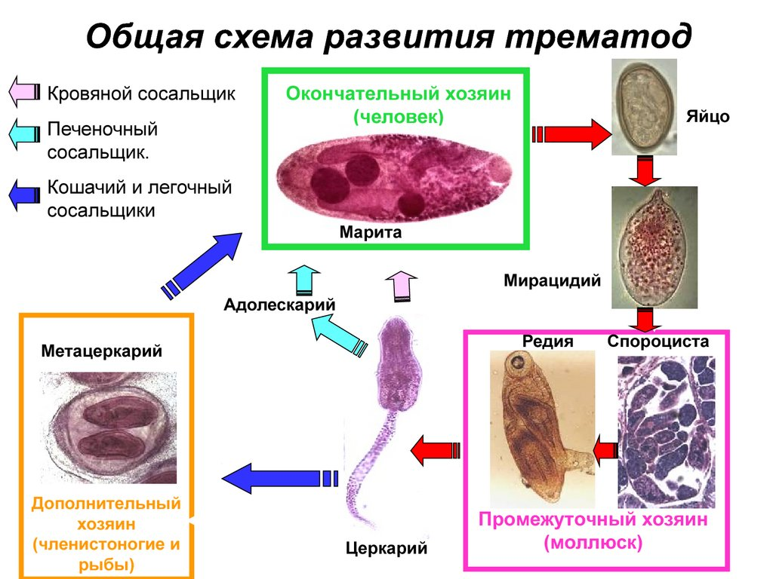

Slide 9
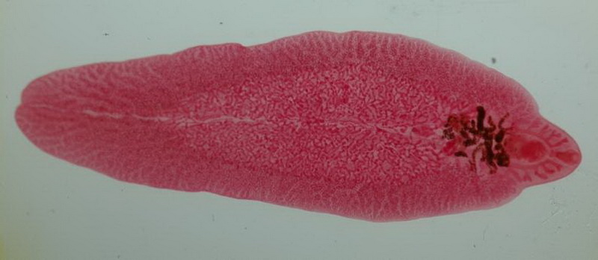
Печеночный сосальщик (Fasciola hepatica)
Тип: Плоские черви (Plathelminthes) Класс: Дигенетические сосальщики (Trematoda) Отряд: Фасциолиды (Fasciolida) Вид: Печеночный сосальщик (Fasciola hepatica)

Slide 10
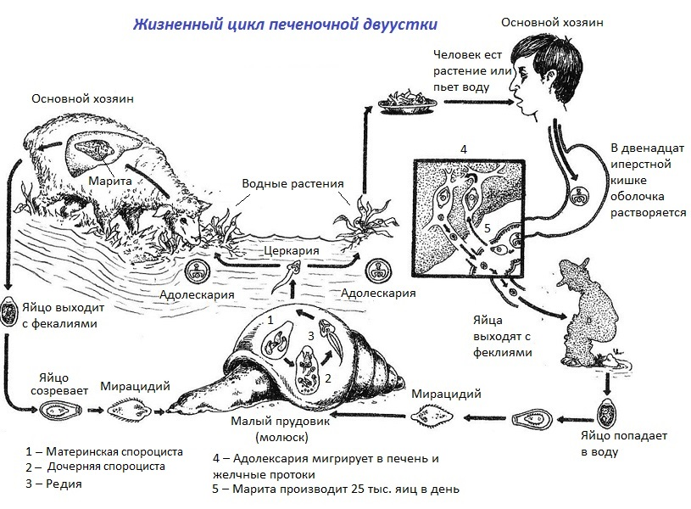
Изначально Trematoda называли двуустками (Distoma), поскольку паразитологи считали, что обе присоски сосальщиков ведут в рот.

Slide 11
Жизненный цикл. Печеночный сосальщик – биогельминт, жизненный цикл которого связан со сменой двух хозяев: промежуточного хозяина - водные моллюски родов Galba, Lymntae, и окончательного хозяина.
Основным окончательным хозяином паразита являются травоядные животные – крупный и мелкий рогатый скот, лошади, свиньи, грызуны; гораздо реже окончательным хозяином оказывается человек.
С фекалиями зараженных животных яйца паразита должны попасть в воду.
При благоприятных условиях (температура воды +21-23°С) через 2-3 недели в яйце формируется личиночная стадия – мирацидий. Крышечка яйца «открывается», и личинка попадает в водную среду.

Slide 12
Мирацидий активно внедряется в моллюска, в теле которого происходит партеногенетическое развитие последующих личиночных стадий: спороциста, редии, церкарии.
Сформировавшиеся церкарии покидают моллюска, с помощью подвижного хвоста перемещаются в воде в поисках прибрежной растительности, прикрепляются к траве.
Затем церкарии формируют оболочку и переходят в покоящуюся стадию – адолескарий.
На водных растениях или во влажной почве адолескарии сохраняются до 2 лет, но при отсутствии воды быстро погибают.
Механизм заражения животных несложен: приходя на водопой, животные съедают прибрежную траву, вместе с которой к ним организм попадают адолескарии – инвазионная форма для окончательного хозяина.

Slide 13
Попав в тонкий кишечник, адолескарий освобождается от оболочки и совершает миграцию по организму в поисках печени.
Возможны два пути миграции: первый – адолескарий проникает в сосуды кишечника и по системе воротной вены заносится в печень; второй – адолескарий пробуравливает стенку кишечника, попадает в брюшную полость, а затем через глиссонову капсулу проникает в печень.
Окончательное место локализации паразита – желчные протоки, желчный пузырь. Через 3-4 месяца формируется половозрелая стадия сосальщика, которая может прожить в печени до 5 лет.

Slide 14
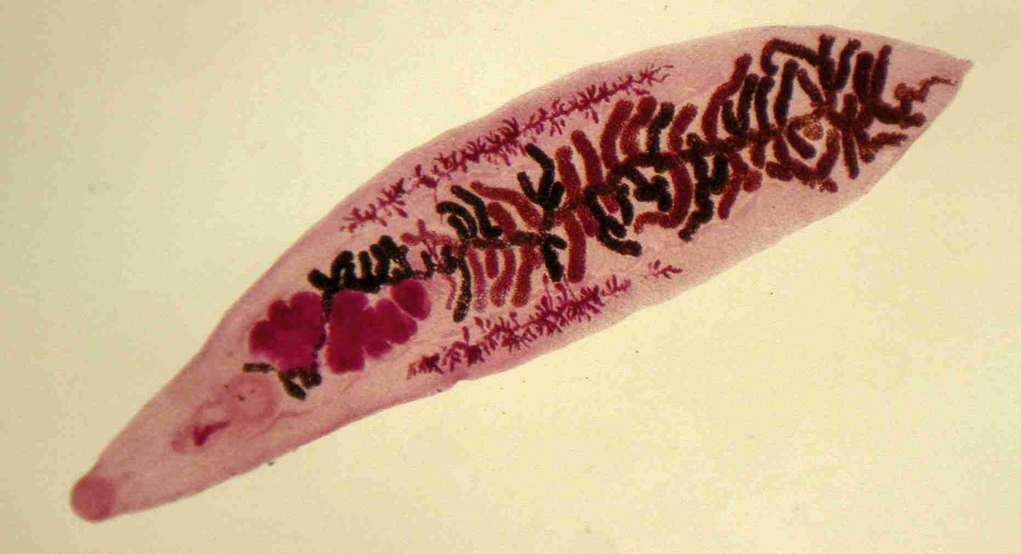
Ланцетовидный сосальщик (Dicrocoelium lanceatum)
Тип: Плоские черви (Plathelminthes) Класс: Дигенетические сосальщики (Trematoda) Отряд: Фасциолиды (Fasciolida) Вид: Ланцетовидный сосальщик (Dicrocoelium lanceatum)

Slide 15
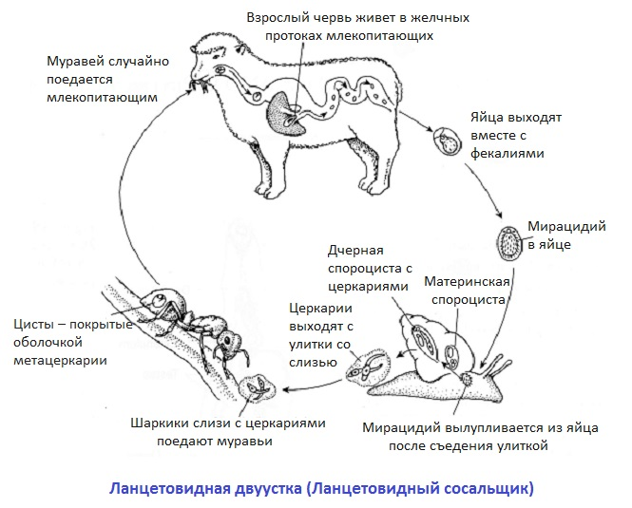

Slide 16
Жизненный цикл ланцетовидного сосальщика не связан с водной средой, а происходит с участием сухопутных видов. Основными окончательными хозяевами ланцетовидного сосальщика являются различные травоядные животные: крупный и мелкий рогатый скот, овцы, лошади, ослы, верблюды, кролики.
С фекалиями животных на почву попадают яйца паразита, содержащие личиночную стадию – мирацидий.
В последующем яйца должны быть заглочены первым промежуточным хозяином – наземными моллюсками родов Helicela, Zebrina и др.
В теле моллюска последовательно развиваются личиночные стадии – спороцисты и церкарии.
Церкарии мигрируют в легкие моллюска, где накапливаются, склеиваются по 100-300 экземпляров в слизистые комочки, формируюя сборную цисты.

Slide 17
Циста со слизью моллюска выделяется во внешнюю среду.
Дальнейшее развитие сосальщика происходит в теле муравьев рода Fоrmica – второй промежуточный хозяин.
Если муравьи съедят сборную цисту, то из каждого церкария в их организме появится новая личиночная стадия – метацеркарий, который является инвазионной формой для окончательного хозяина.
Заражение окончательного хозяина происходит при поедании травы с инвазированными муравьями.
Такой механизм заражения практически исключает человека из числа окончательных хозяев паразита.

Slide 18
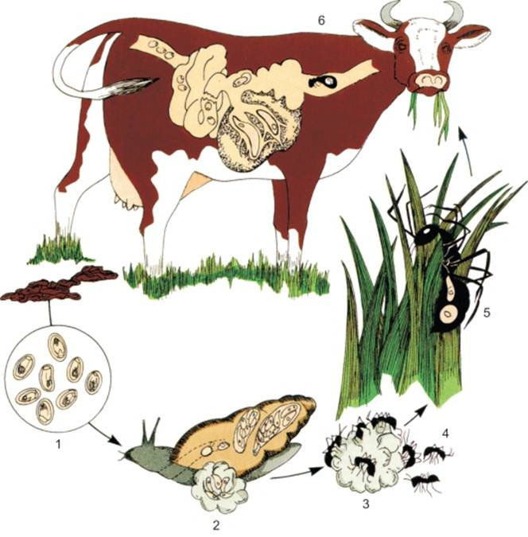
Метацеркарии, попавшие в тело окончательного хозяина, проникают желчные протоки печени и превращаются в половозрелые стадии. Продолжительность жизни ланцетовидного сосальщика может достигать нескольких лет.

Slide 19
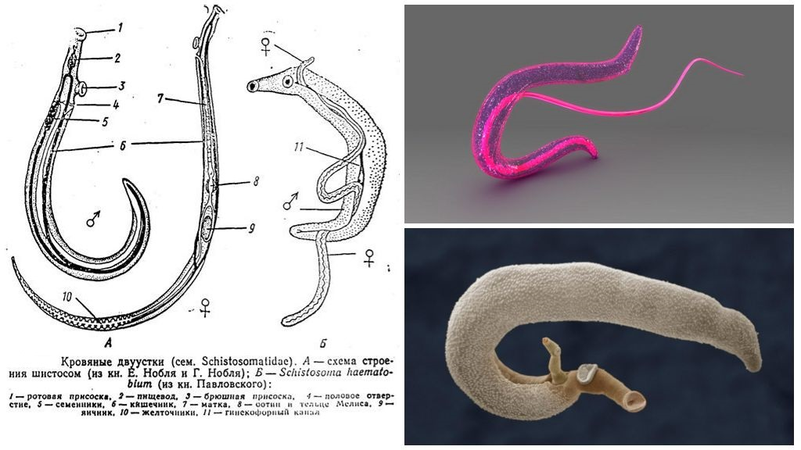
Кровяные сосальщики (шистосомы)
Тип: Плоские черви (Plathelminthes) Класс: Дигенетические сосальщики (Trematoda) Отряд: Diplostomida Род: Schistosoma

Slide 20
Кровяные сосальщики (шистосомы). К этой группе относят паразитов, которые в половозрелой стадии обитают в кровеносной системе человека, а также домашних и диких животных – собаки, обезьяны, крупный рогатый скот, свиньи, грызуны.
Наибольшее медицинское значение имеют следующие виды шистосом:
Schistosoma haematobium – возбудитель мочеполового шистосоматоза.
Schistosoma mansoni – возбудитель кишечного шистосоматоза.
Schistosoma japonicum – возбудитель японского шистосоматоза.

Slide 22
Яйца паразитов вместе с мочой или фекалиями больного выводятся во внешнюю среду. Дальнейшее развитие яиц происходит в воде, где обитают промежуточные хозяева шистосом – пресноводные моллюски.
После завершения партеногенетического развития личиночных стадий в теле моллюсков образуется громадное количество церкариев, которые покидают промежуточного хозяина и оказываются в воде.
«Агрессивные» церкарии через кожу активно проникают в тело человека.
В момент внедрения церкариев в кожу ощущается резкая боль, напоминающая укол иглы. Затем личинки попадают в кровеносные сосуды, где через месяц достигают половозрелого состояния.

Slide 23
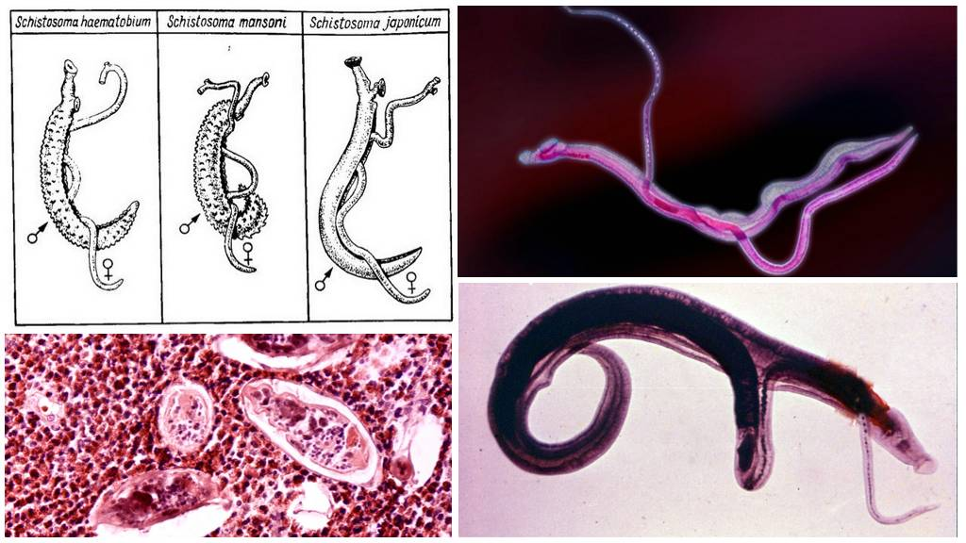
Окончательное место локализации зависит от вида паразита – вены мочевого пузыря или вены кишечника. Продолжительность жизни шистосом в организме человека может достигать 30 лет.

Slide 24
Итоги:
Жизненный цикл Fasciola hepatica: Включает две среды обитания – наземную и водную; Имеет одного промежуточного хозяина – водные моллюски родов Galba, Lymntae; Дефинитивным хозяином может быть человек.
Жизненный цикл Dicrocoelium lanceatum: Исключена водная среда Имеет двух промежуточных хозяинов – наземными моллюсками родов Helicela, Zebrina; муравьи рода Fоrmica; Dicrocoelium паразитирует у человека крайне редко, т.к. человек в норме не станет потреблять луговую траву с муравьями.
Жизненный цикл Schistosoma: Промежуточный хозяин один – пресноводные моллюски; Церкарии находятся в воде В отличие от первых двух трематод, шистостомы проникают в организм дефинитивного хозяина путем пенетрации кожи Отличается и конечное место паразитирования – вены мочевого пузыря или вены кишечника.
Dicrocoelium lanceatum

